Slide 1
Rezolvarea ecuatiilor neliniare

Slide 2
Rezolvarea ecuatiilor neliniare
Fie f o functie continua de o variabila reala x.
Sa se determine radacinile ecuatiei f(x)=0.
Metode numerice
Bisectiei
Tangentei
Secantei

Slide 3
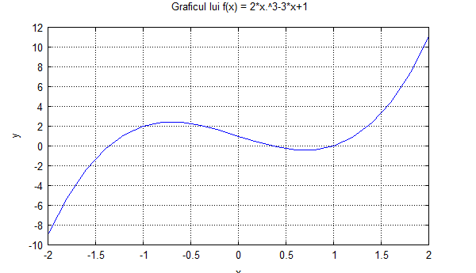
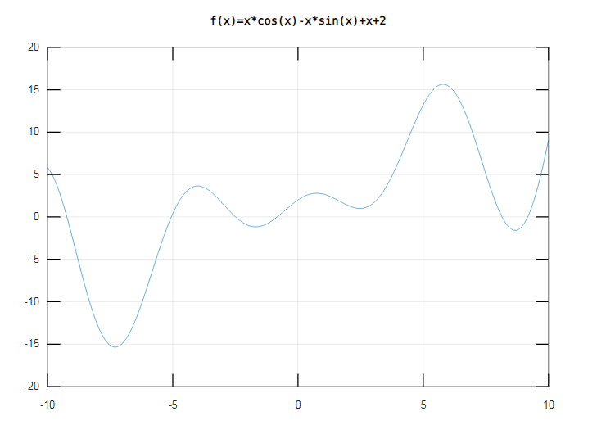
Metoda grafica

Slide 4
Metoda bisectiei (metoda injumatatirii intervalului)
Fie f o functie continua de o variabila reala x.
Vrem sa determinam radacinile ecuatiei f(x)=0.
Gasim doua valori a si b numere reale astfel incat
Adica f are semne contrare in cele doua puncte.

Slide 5
Deoarece f este continua pe [a, b] inseamna ca
Deci exista o radacina a lui f in (a,b).
Vrem sa gasim aceasta solutie.

Slide 6
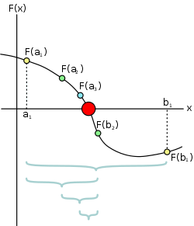
Sursa: Wikimedia Commons

Slide 7

Micsoram intervalul de cautare prin considerarea mijlocului intervalului
Daca atunci am gasit solutia.
Daca nu, atunci
deci

Slide 8
Daca
Inseamna ca radacina se afla in
Daca
Inseamna ca radacina se afla in

Slide 9
Procedeul se repeta pana cand se obtine o valoare care aproximeaza bine solutia.
Criteriu de oprire:
sa fie suficient de mic (suficient de aproape de 0).
unde ε este precizat inainte de rularea algoritmului

Slide 10
Algoritm
Notam (l,u) intervalul in care se cauta solutia
Pas 1. l=a, u=b
Pas 2. xm=(l+u)/2
Pas 3. Daca |f(xm)|<=ε atunci solutia este xm si stop. Altfel mergi la Pas 4.
Pas 4. Daca f(xm)f(l) <0 atunci u=xm
altfel l=xm
Pas 5. Mergi la Pas 2.

Slide 11
Algoritm -pseudocod
Notam (l,u) intervalul in care se cauta solutia. f(l)*f(u)<0
l=a, u=b, i=0
xm=(l+u)/2
while |f(xm)|>ε
if f(xm)f(l) <0 then u=xm // solutia se gaseste in intervalul [l, xm]
else l=xm // solutia se gaseste in intervalul [xm, u]
endif
i=i+1
xm=(l+u)/2
endwhile
Solutia este xm.
Numarul de iteratii este i.

Slide 12
Exercitiu
Sa se determine o radacina a functiei
pentru
si ε=0.005.
Trebuie sa gasim a si b astfel incat f(a) si f(b) sa aiba semne contrare.
Apelam la metoda grafica.

Slide 14
Toate radacinile sunt in (-2, 2)
- una in (-1.5, -1)
-una in (0, 0.5)
-o rad este 1.
Vrem sa gasim radacina din intervalul (0, 0.5).

Slide 15
a=0, b=0.5, ε=0.005
f(a)=1, f(b) = -0.25
i | l f(l) >0 | u f(u)<0 | xm | f(xm) | |f(xm)| <=ε
0 | 0 | 0.5 | 0.25 | 0.2812 | nu
1 | 0.25 | 0.5 | 0.375 | -0.0195 | nu
2 | 0.25 | 0.375 | 0.3125 | 0.1235 | nu
3 | 0.3125 | 0.375 | 0.3438 | 0.05 | nu
4 | 0.3438 | 0.375 | 0.3594 | 0.0147 | nu
5 | 0.3594 | 0.375 | 0.3672 | -0.0025 | da

Slide 16
Reprezentare grafica a punctelor obtinute
x=[0.25000;
0.37500;
0.31250;
0.34380;
0.35940;
0.36720]
f=inline('2*x.^3-3*x+1', 'x')
ezplot(f,[0,0.5])
grid on
hold on
labels=cellstr(num2str([1:6]'))
plot(x,f(x),'*')
text(x,f(x)+0.05,labels)

Slide 17
Convergenta metodei
Fie lungimea intervalului in care se face cautarea dupa iteratia i.
Atunci , pt orice i
Deci
cand

Slide 18
Observatii
Metoda nu gaseste solutii multiple.
Metoda gaseste o singura radacina
Se aplica numai pentru radacini reale.
In algoritm este bine ca semnele f(a) si f(b) sa se pastreze in niste variabile.
Pentru a fi siguri ca algoritmul se opreste, este bine sa punem conditia ca nr de iteratii sa fie limitat de un nr maxim.

Slide 19
Se poate modifica algoritmul,
if f(xm)f(l) <0 then u=xm
else l=xm
endif
in
if sign(f(xm))≠sign(f(l)) then u=xm
else l=xm
endif

Slide 20
Algoritm
l=a, u=b, i=0. MAX = nr maxim de iteratii
xm=(l+u)/2
while i<=MAX and|f(xm)|>ε
if f(xm)f(l)<0 then u=xm
else l=xm
endif
i=i+1
xm=(l+u)/2
endwhile
if |f(xm)|<=ε then solutia este xm
else write ‘ nr maxim de iteratii depasit’

Slide 21
Metoda lui Newton-Raphson (metoda tangentei)
Se da o functie reala diferentiabila.
Vrem sa determinam o radacina a ecuatiei f(x)=0, deci sa gasim
Vom construi un sir de valori reale

Slide 22
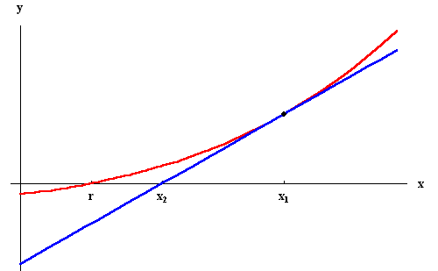
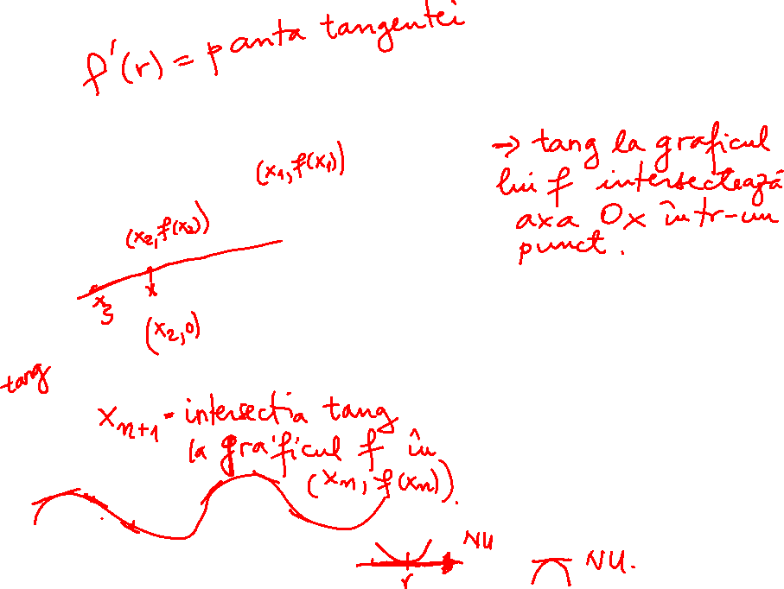
Presupunem f’(r)!= 0
Consideram x₁ un punct suficient de aproape de r pt care f’ nu este zero.
Construim tangenta la (x₁, f(x₁)).
Fie x₂ intersectia tangentei cu axa Ox.
x₂ este mai aproape de r decat x₁

Slide 23
In acelasi mod, construim tangenta la (x₂, f(x₂)).
Fie x₃ intersectia tangentei cu axa Ox.
x₃ este mai aproape de r decat x_{2.}
Se construieste astfel sirul {x_{n}}.
Se poate demonstra ca sirul astfel obtinut

Slide 24
Ecuatia tangentei la (x₁, f(x₁)).

Slide 25
x2 este intersectia tangentei cu Ox, deci setam y=0 si obtinem

Slide 26

La fel se gasesc si ceilalti termeni ai sirului
$$x_{n+1}=x_{n}−\frac{f(x_{n})}{f^{′}(x_{n})}$$

Slide 27
Exercitiu
Sa se determine o radacina a functiei
Reprezentand grafic functia
in intervalul [-2, 2], alegem
pentru a determina solutia
din intervalul (0,0.5).
Calculam derivata

Slide 28
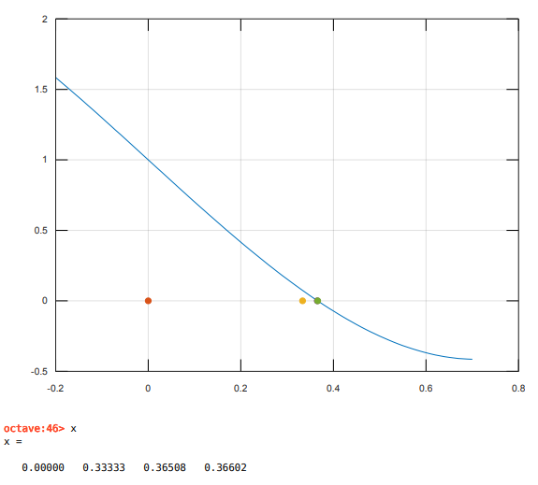
i | X(i) | |x(i)-x(i-1)| | f(x) | f’(x)
1 | 0 |  | 1 | -3
2 | 0.33333 | 0.33333 | 0.0741 | -2.333
3 | 0.36508 | 0.031746 | 0.0021 | -2.2003
4 | 0.36602 | 0.00094515 | 1.9584e-6 | -2.1962
5 | 0.36603 | 0.00000089176 | 1.7464e-12

Slide 29

Reprezentare grafica a punctelor obtinute
x=[0;
0.33333;
0.36508;
0.36602;
0.36603]
f=inline('2*x.^3-3*x+1', 'x');
t=[-0.1:0.001:0.5];
labels=cellstr(num2str([1:5]’))
plot(x,f(x),'*', t, f(t),'b')
hold on
for i=1:3
a=[x(i) x(i)];
b=[0 f(x(i))];
plot(a,b,'r--')
end
text(x,f(x)+0.05,labels)
grid on
title('2*x^3-3*x+1=0')

Slide 30
Cand ne oprim?
X_{n+1} este foarte apropiat de x_{n} cand |f(x_{n})| este f. mic, deci putem una din conditiile de oprire:

Slide 31
Algoritm
Se dau x1, epsilon si MAX= nr maxim de iteratii
i=1
do
x(i+1)=x(i)-f(x(i))/f’(x(i))
i=i+1
while |x(i)-x(i-1)|> epsilon and i<=MAX
If i<=MAX then write ‘solutia este x(i)’
else write ‘Nr maxim de iteratii este depasit’
write ‘solutia este x(i)’
endif
|x(i)-x(i-1)|> epsilon se poate inlocui cu |f(x(i))|>epsilon
sau cu |x(i)-x(i-1)|> epsilon*|x(i-1)|

Slide 32
Exercitiu
Aproximati pentru epsilon=10^(-12) cu |f(x(i))|>epsilon.
folosind metoda lui Newton-Raphson.
Rezolvare:
Consideram functia
Stim ca o valoare apropiata este 2. Luam x1=2.

Slide 33
i | x | f(x) | f’(x)
1 | 2 | -1 | 4
2 | 2.25 | 0.0625 | 4.5
3 | 2.2361111111 | 1.9290e-4 | 4.4722
4 | 2.2360679779 | 1.8605e-9 | 4.4721
5 | 2.2360679775 | 8.8818e-16 | 4.4721
8.8818e-16<e-12

Slide 34
https://www.intmath.com/applications-differentiation/newtons-method-interactive.php

Slide 35
Convergenta metodei
Notam eroare dupa a i-a iteratie.
Putem aproxima, folosind polinomul lui Taylor

Slide 36
Ultima ecuatie indica faptul ca eroare la iteratia i este proportionala cu patratul erorii la iteratia anterioara.
Spunem ca sirul iterativ obtinut prin metoda lui Newton-Raphson are ordinul de convergenta patratica.
Metoda Newton-Raphson este o metoda rapida.

Slide 37
In general, spunem ca un sir {x_{k}} care converge la x* are ordinul de convergenta p daca limita de mai jos exista si este finita
Cu cat p este mai mare cu atat sirul converge mai rapid.

Slide 38
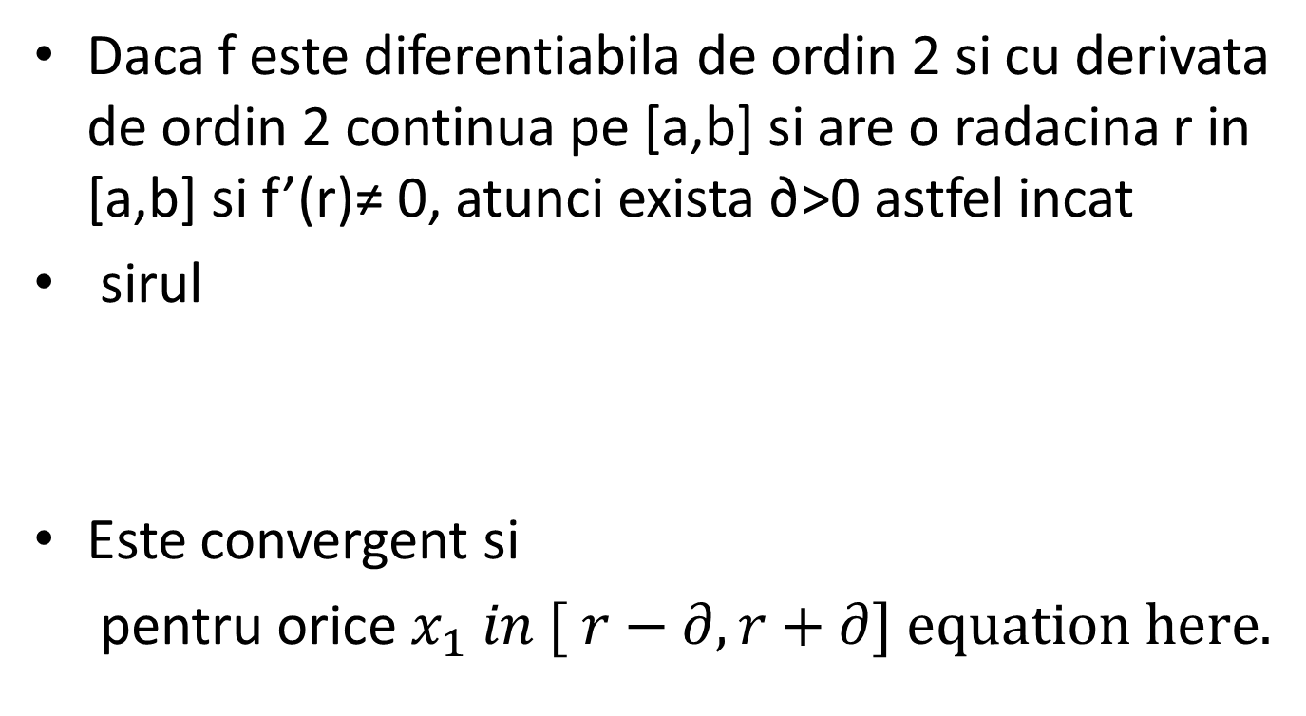

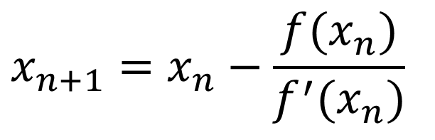
Teorema Newton-Raphson
Daca f este diferentiabila de ordin 2 si cu derivata de ordin 2 continua pe [a,b] si are o radacina r in [a,b] si f’(r)≠ 0, atunci exista ∂>0 astfel incat
sirul
Este convergent si
pentru orice $x_{1} in [ r−∂, r+∂]$
$$x_{n+1}=x_{n}−\frac{f(x_{n})}{f^{′}(x_{n})}$$
$$x_{n}→r$$
Notes:
http://mathfaculty.fullerton.edu/mathews/n2003/Newton'sMethodMod.html

Slide 39
Observatii
Metoda necesita cunoasterea derivatei functiei intr-un punct.
Metoda este rapida in general dar poate fi lenta daca valoarea initiala x1 este f. departe de radacina.
Exista o teorema care spune ca o alegere buna a lui x1 este cand f(x1)f’’(x1)>0.
In general, metoda este convergenta, dar, daca valoarea initiala (x1) este prea departe de radacina sau daca derivata f’(x1) este aproape de zero, e posibil ca metoda sa nu fie convergenta.

Slide 40
Alegerea valorilor initiale poate duce la non-convergenta
http://mathfaculty.fullerton.edu/mathews/a2001/Animations/RootFinding/NewtonMethod/Newtondd.html f(x)=x^3-x+3 cu x1=0;
http://mathfaculty.fullerton.edu/mathews/a2001/Animations/RootFinding/NewtonMethod/Newtonee.html f(x)=x*exp(-x) cu x1=2;
http://mathfaculty.fullerton.edu/mathews/a2001/Animations/RootFinding/NewtonMethod/Newtonff.html f(x)=arctan(x) cu x1=1.4
Notes:
http://mathfaculty.fullerton.edu/mathews/n2003/Newton'sMethodMod.html

Slide 41
Metoda secantei
Se da f functie infinit derivabila. Vrem sa determinam r astfel incat f(r)=0.
Ideea acestei metode este sa se inlocuiasca functia f nu cu tangenta ci cu o dreapta care trece prin doua puncte de pe grafic.

Slide 42
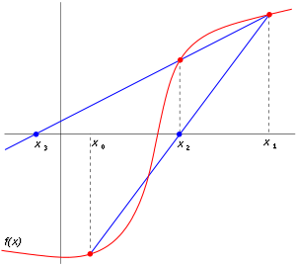
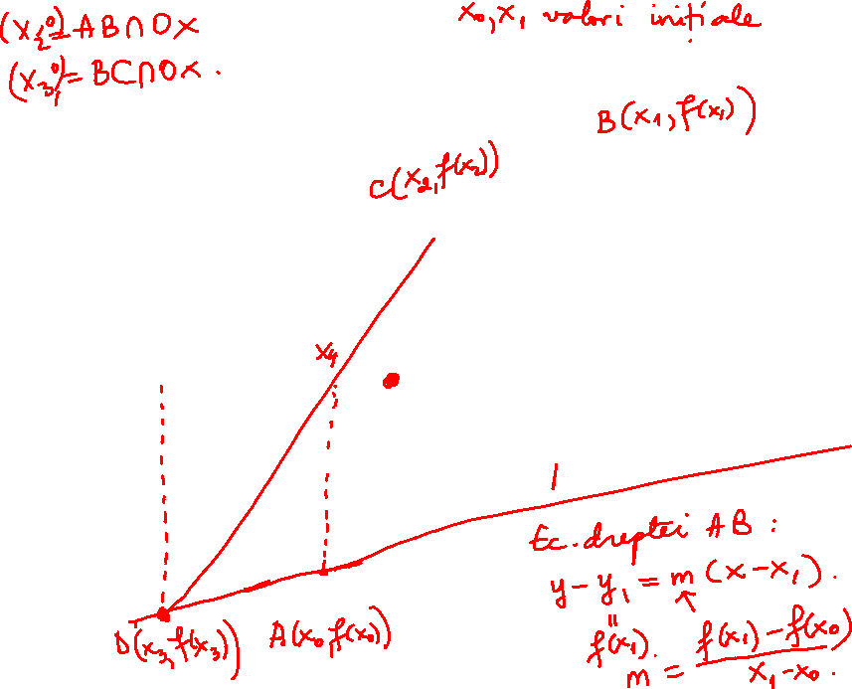

Slide 43
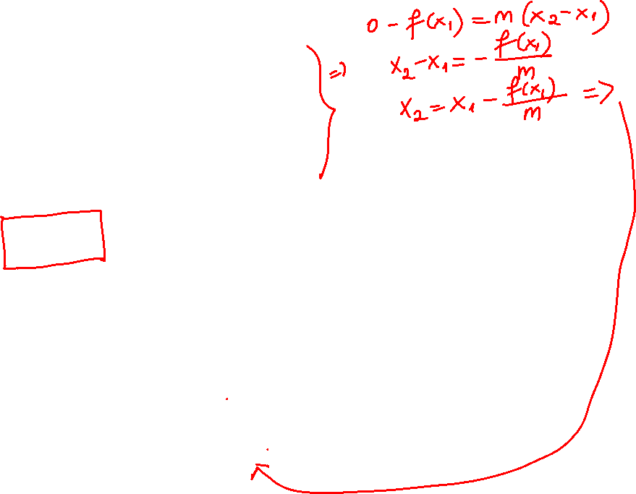
Se incepe cu doua valori initiale x₀ si x_{1.}
Se construieste secanta (coarda)

Slide 44
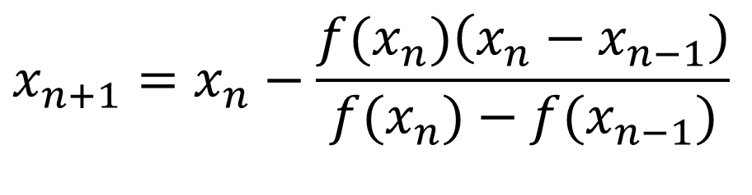
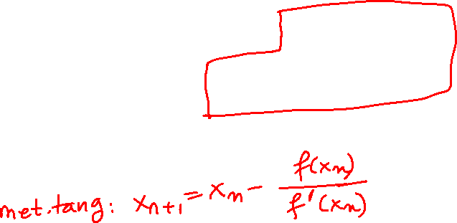
Se procedeaza la fel in continuare si se defineste sirul
$$x_{n+1}=x_{n}−\frac{f(x_{n})\left(x_{n}−x_{n−1}\right)}{f(x_{n})−f(x_{n−1})}$$

Slide 45

Algoritm
Se dau x1, x2, epsilon si MAX= nr maxim de iteratii
x(1)=x1, x(2)=x2, i=2
while |f(x(i))|> epsilon and i<=MAX
x(i+1)=x(i)-f(x(i))*(x(i)-x(i-1))/(f(x(i))-f(x(i-1)))
i=i+1
endwhile
If i<=MAX then write ‘solutia este x(i)’
else write ‘solutia gasita este x(i)’
write ‘ Nr maxim de iteratii este depasit’
endif

Slide 46
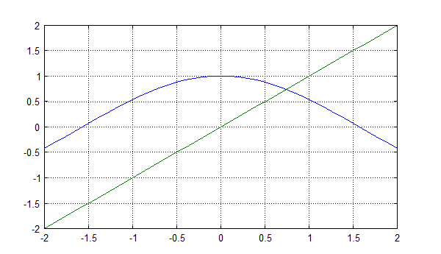
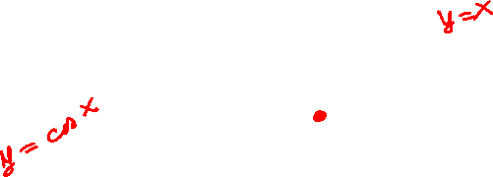
Exercitiu
Gasiti o solutie a ecuatiei f(x)=0
pentru f(x)=cos(x)-x
Alegeti x0=0.5 si x1=pi/4=0.785398 si eps=0.000005=5e-6 cu |f(x(i))|<eps

Slide 47
i | xi | x(i)-x(i-1) | f(xi) | f(X(i))-f(x(i-1)) | |f(xi)|<=eps
0 | 0.5 |  | 0.377582
1 | pi/4=0.785398 | 0.285398 | -0.078291 | -0.455873
2 | 0.736384 | -0.049014 | 0.0045177 | 0.0828091 | nu
3 | 0.739058 | 0.002674 | 4.51772e-5 | -0.004472 | nu
4 | 0.739085 | 2.7e-5 | -2.6982e-8 | -4.5204e-5 | da

Slide 48
Convergenta metodei
Se poate arata ca sirul {x_{n}} converge la solutia r si ca ordinul de convergenta este numarul de aur
Metoda secantei este mai lenta decat metoda lui Newton.
Ca si in cazul metodei tangentei, convergenta este locala, deci este asigurata in cazul in care valorile initiale sunt alese suficient de aproape de sol.
http://mathfaculty.fullerton.edu/mathews/n2003/SecantMethodMod.html - exemple de probl si exercitii

Slide 49
Alegerea metodei
Metoda grafica poate fi folosita pentru determinarea valorilor aproximative ale solutiilor ecuatiei f(x)=0, dar nu are atat de multa acuratete ca celelalte metode.
Poate in schimb fi folosita pentru determinarea valorilor initiale necesare celorlalte metode.

Slide 50
Alegerea metodei-continuare
Metoda bisectiei, desi lenta, gaseste intotdeauna o solutie. Daca f(x) poate fi determinata usor atunci aceasta metoda este recomandata.
Daca f este continua cu derivate continue, metoda lui Newton este o metoda care determina eficient o solutie. Dar este posibil ca aceasta sa nu convearga daca f’ este aproape nula sau punctul initial nu este suficient de aproape de solutie.
Cand evaluarea lui f’ este dificila este recomandata folosirea metodei secantei.

Slide 51
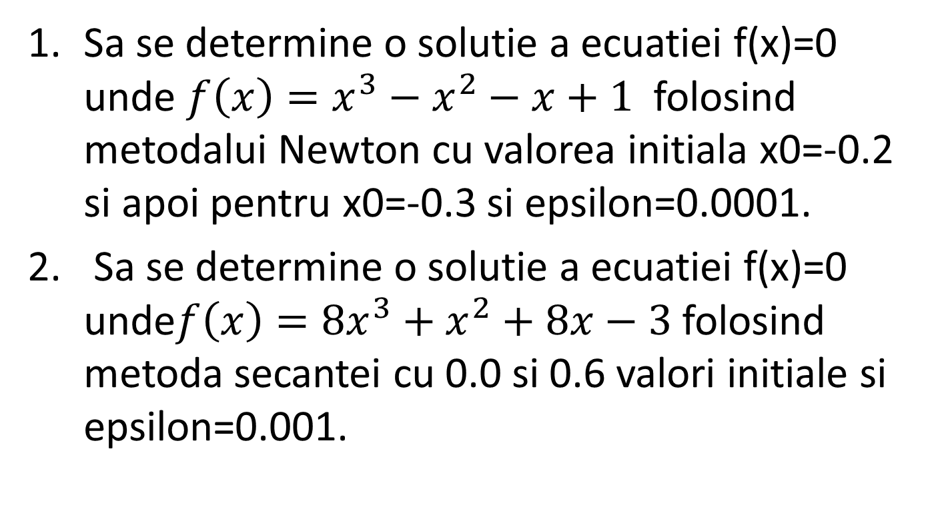
Tema 1
Sa se determine o solutie a ecuatiei f(x)=0 unde $f\left(x\right)=x^{3}−x^{2}−x+1$folosind metodalui Newton cu valorea initiala x0=-0.2 si apoi pentru x0=-0.3 si epsilon=0.0001.
Sa se determine o solutie a ecuatiei f(x)=0 unde$f\left(x\right)=8x^{3}+x^{2}+8x−3$folosind metoda secantei cu 0.0 si 0.6 valori initiale si epsilon=0.001.

Slide 52
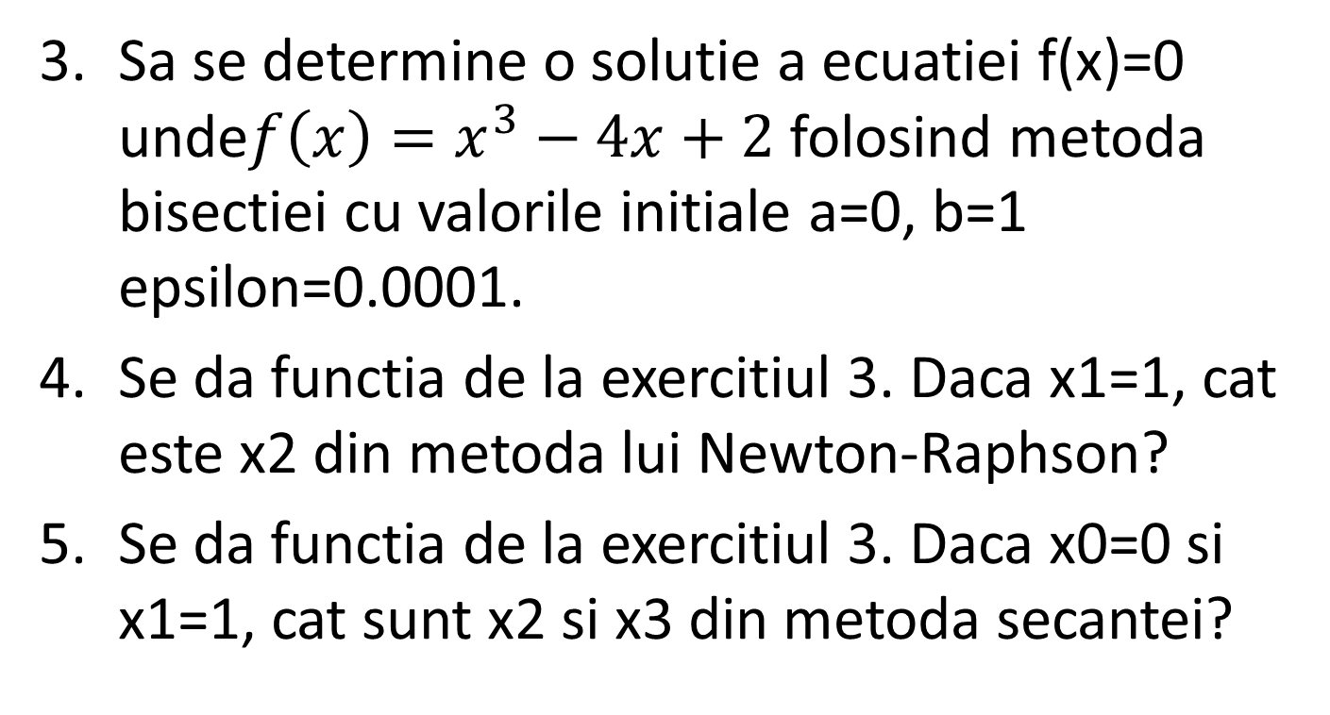
Tema 1-continuare
Sa se determine o solutie a ecuatiei f(x)=0 unde$f\left(x\right)=x^{3}−4x+2$folosind metoda bisectiei cu valorile initiale a=0, b=1 epsilon=0.0001.
Se da functia de la exercitiul 3. Daca x1=1, cat este x2 din metoda lui Newton-Raphson?
Se da functia de la exercitiul 3. Daca x0=0 si x1=1, cat sunt x2 si x3 din metoda secantei?

